Slide 1
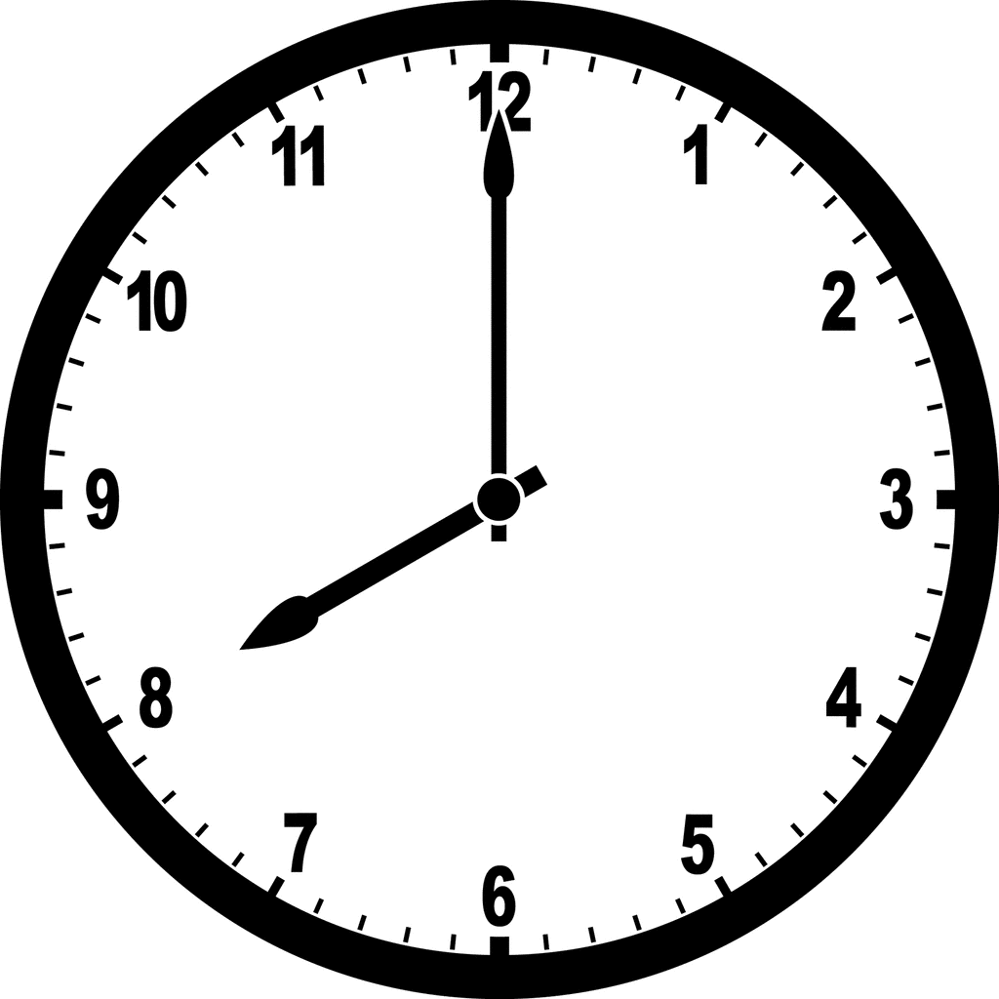

Slide 2
Который час?
Полдень или полночь.

Slide 3
1. В секции по легкой атлетике занимаются 12 ребят. Из них 5 девочек. Сколько мальчиков занимаются в секции?
2. Боря на дорогу до школы тратит 24 минуты, а до магазина ему надо идти только 15 минут. На сколько минут дорога до магазина короче, чем дорога до школы?
3. Маша за день собрала 4 кг ягод, а мама на 8 кг больше. Сколько кг ягод они собрали вместе?
7
9
16

Slide 4
4. Витя, Андрей и Славик собирают значки. У Вити 5 значков, у Андрея на 4 значка больше чем у Вити. У Славика на 2 значка меньше, чем у Вити. Сколько значков у Андрея и у Славика? Сможешь посчитать общее количество значков у ребят?
5. Петя принёс из магазина 6 яблок и 4 из них съел. Мама принесла из магазина ещё 10 яблок и 4 из них отдал Пете. Сколько яблок стало у Пети? Сколько яблок у Пети и у мамы вместе?
6. В библиотеке 9 шкафов. В каждом шкафу по 5 полок. Сколько всего полок в библиотеке?
17
12
45

Slide 5
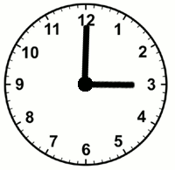

Slide 6
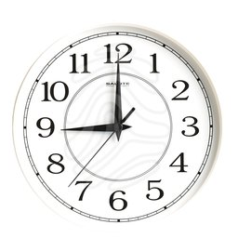

Slide 8
Какая тема нашего урока?
Какие цели мы перед собой поставим?
Чем понравился урок?

